Slide 1
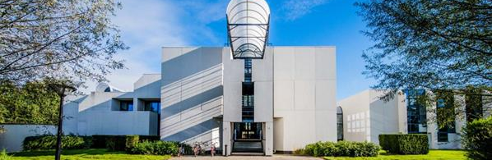

Droplet size measurement of an ultrasonic generated spray (using laser diffraction)
Student: Abad Sethi
Stagebegeleider IMO-IMOMEC: ing. Pieter Verding & prof. dr. ing. Wim Deferme
Stagebegeleider PXL: dr. ing;. Frederik Vreys

Slide 2

Intro
Issue
Introductie
Onderzoeksvraag
Mijn projecten
Materialen en methoden
Resultaten

Slide 3
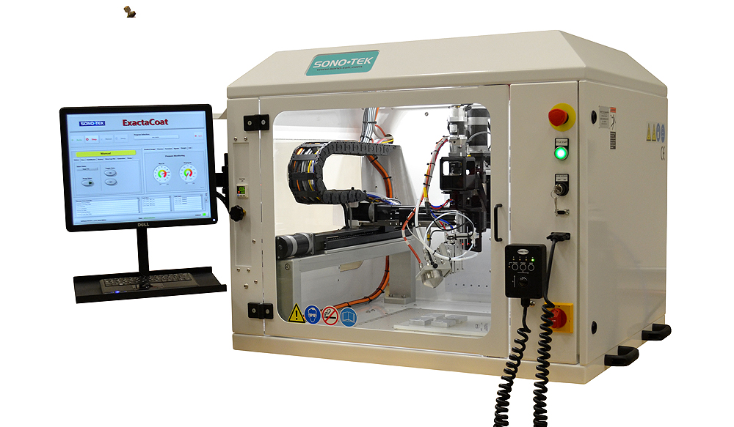
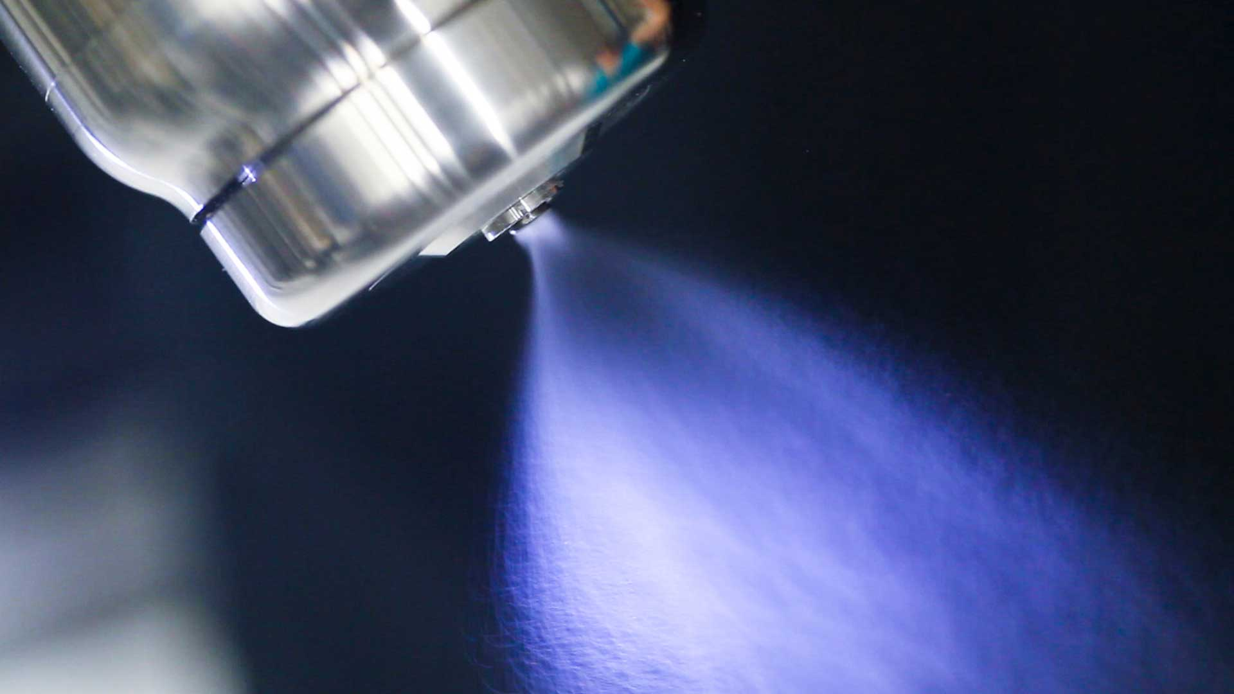
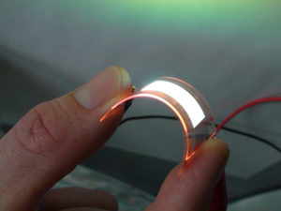
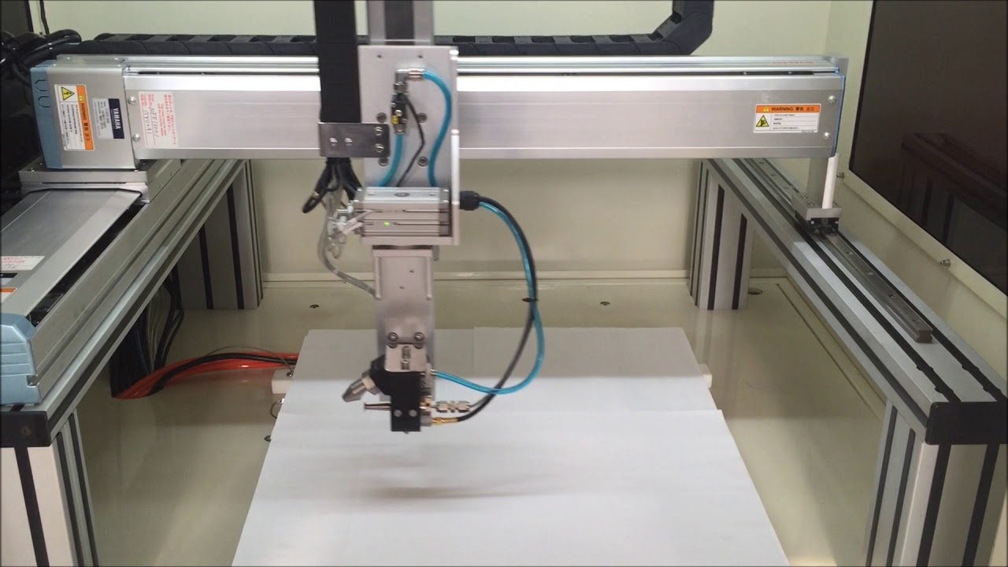
Introduction

Slide 4
Onderzoeksvraag
kan een opstelling gemaakt worden die de druppelgrootte van micronmeter grote drupples kan meten in een spray gebruik makende van laser diffractie, met beperkte middelen?

Slide 5
My thesis projects
Laser diffraction for droplet size measurement
Hotplate and substrate temperature measurement

Slide 6
My thesis projects
Laser diffraction for droplet size measurement

Slide 7
Materiaal en methode
Laser diffraction for droplet size measurement
Ultrasonic spray coater
Laser
Camera
Papier met markers
Lens
Iris
Raspberry Pi 4
Camera applicatie
Perspectief transformatie applicatie
Mieplot applicatie

Slide 8
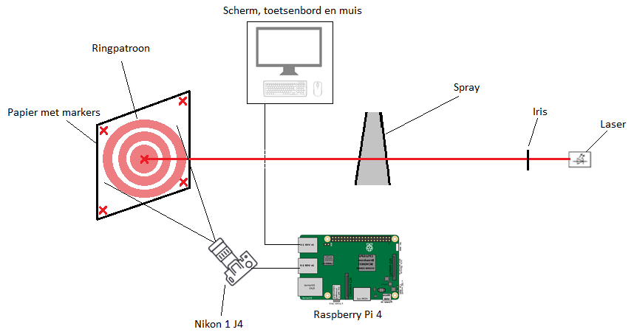
Opstelling: Laser diffraction for droplet size measurement

Slide 9
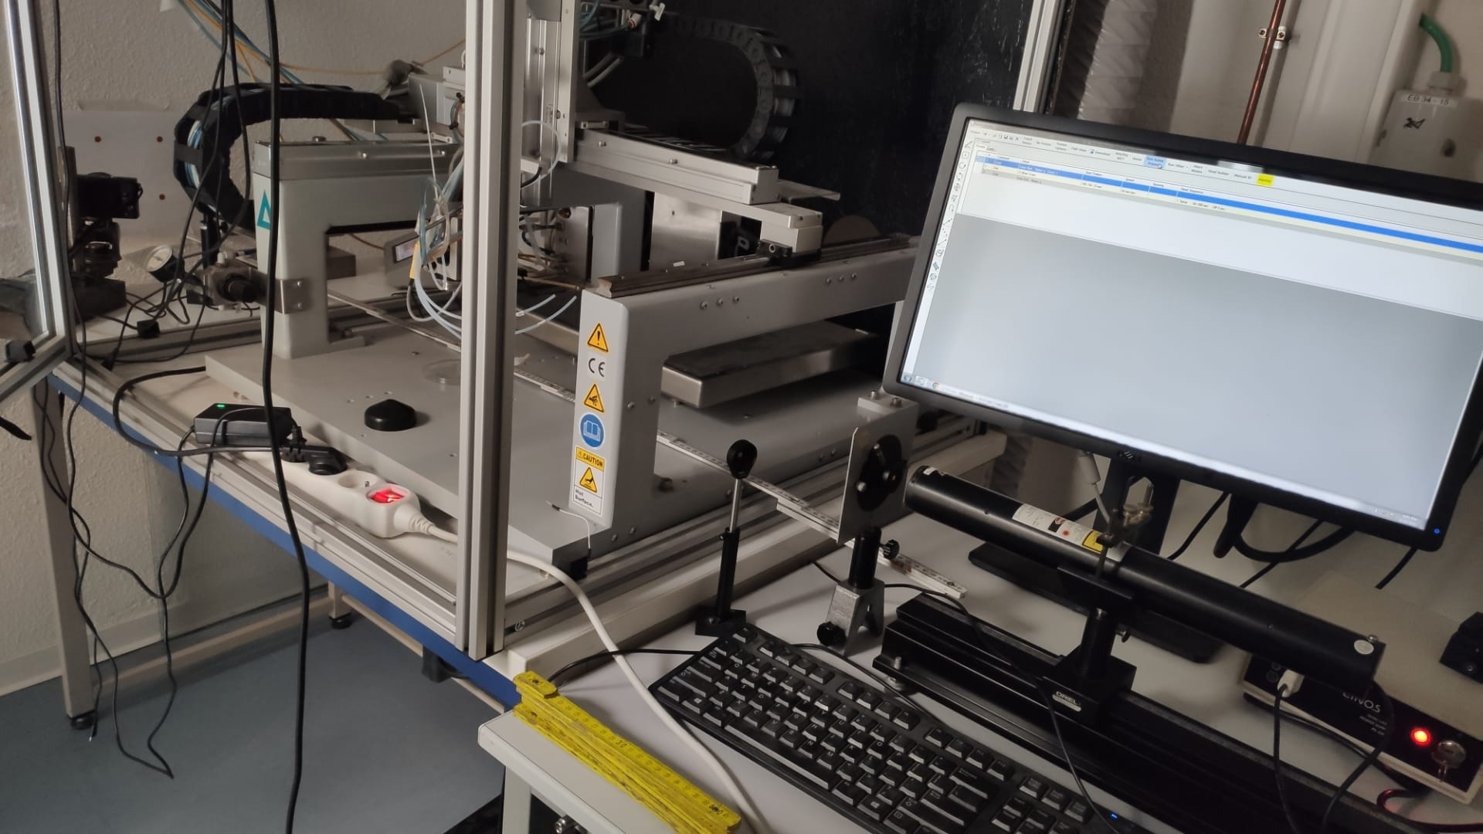
Opstelling: Laser diffraction for droplet size measurement

Slide 10
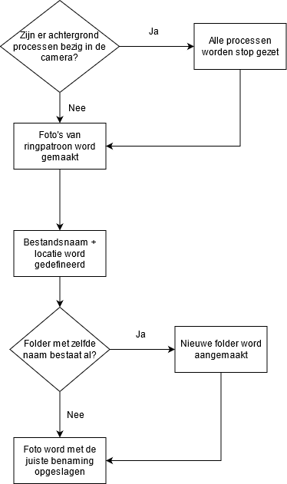
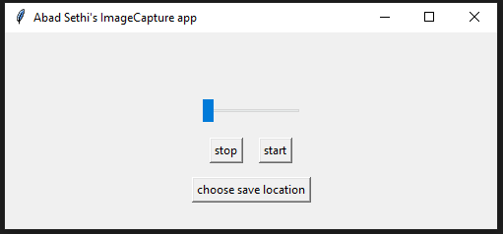
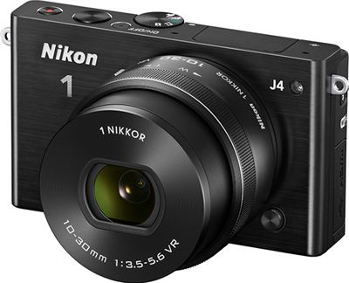
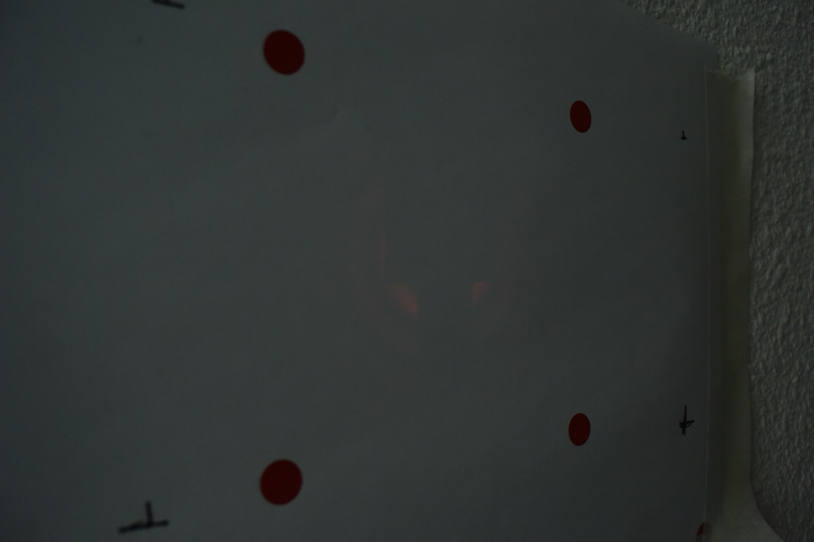
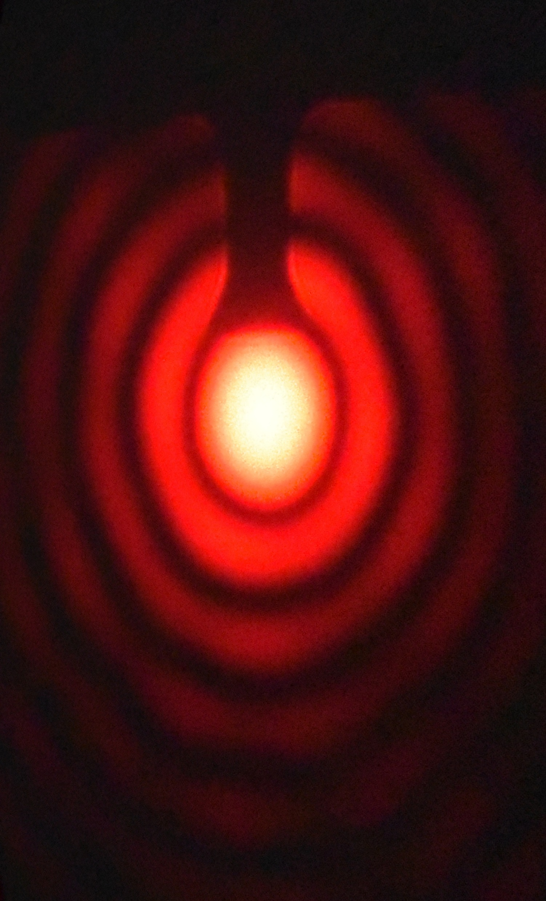
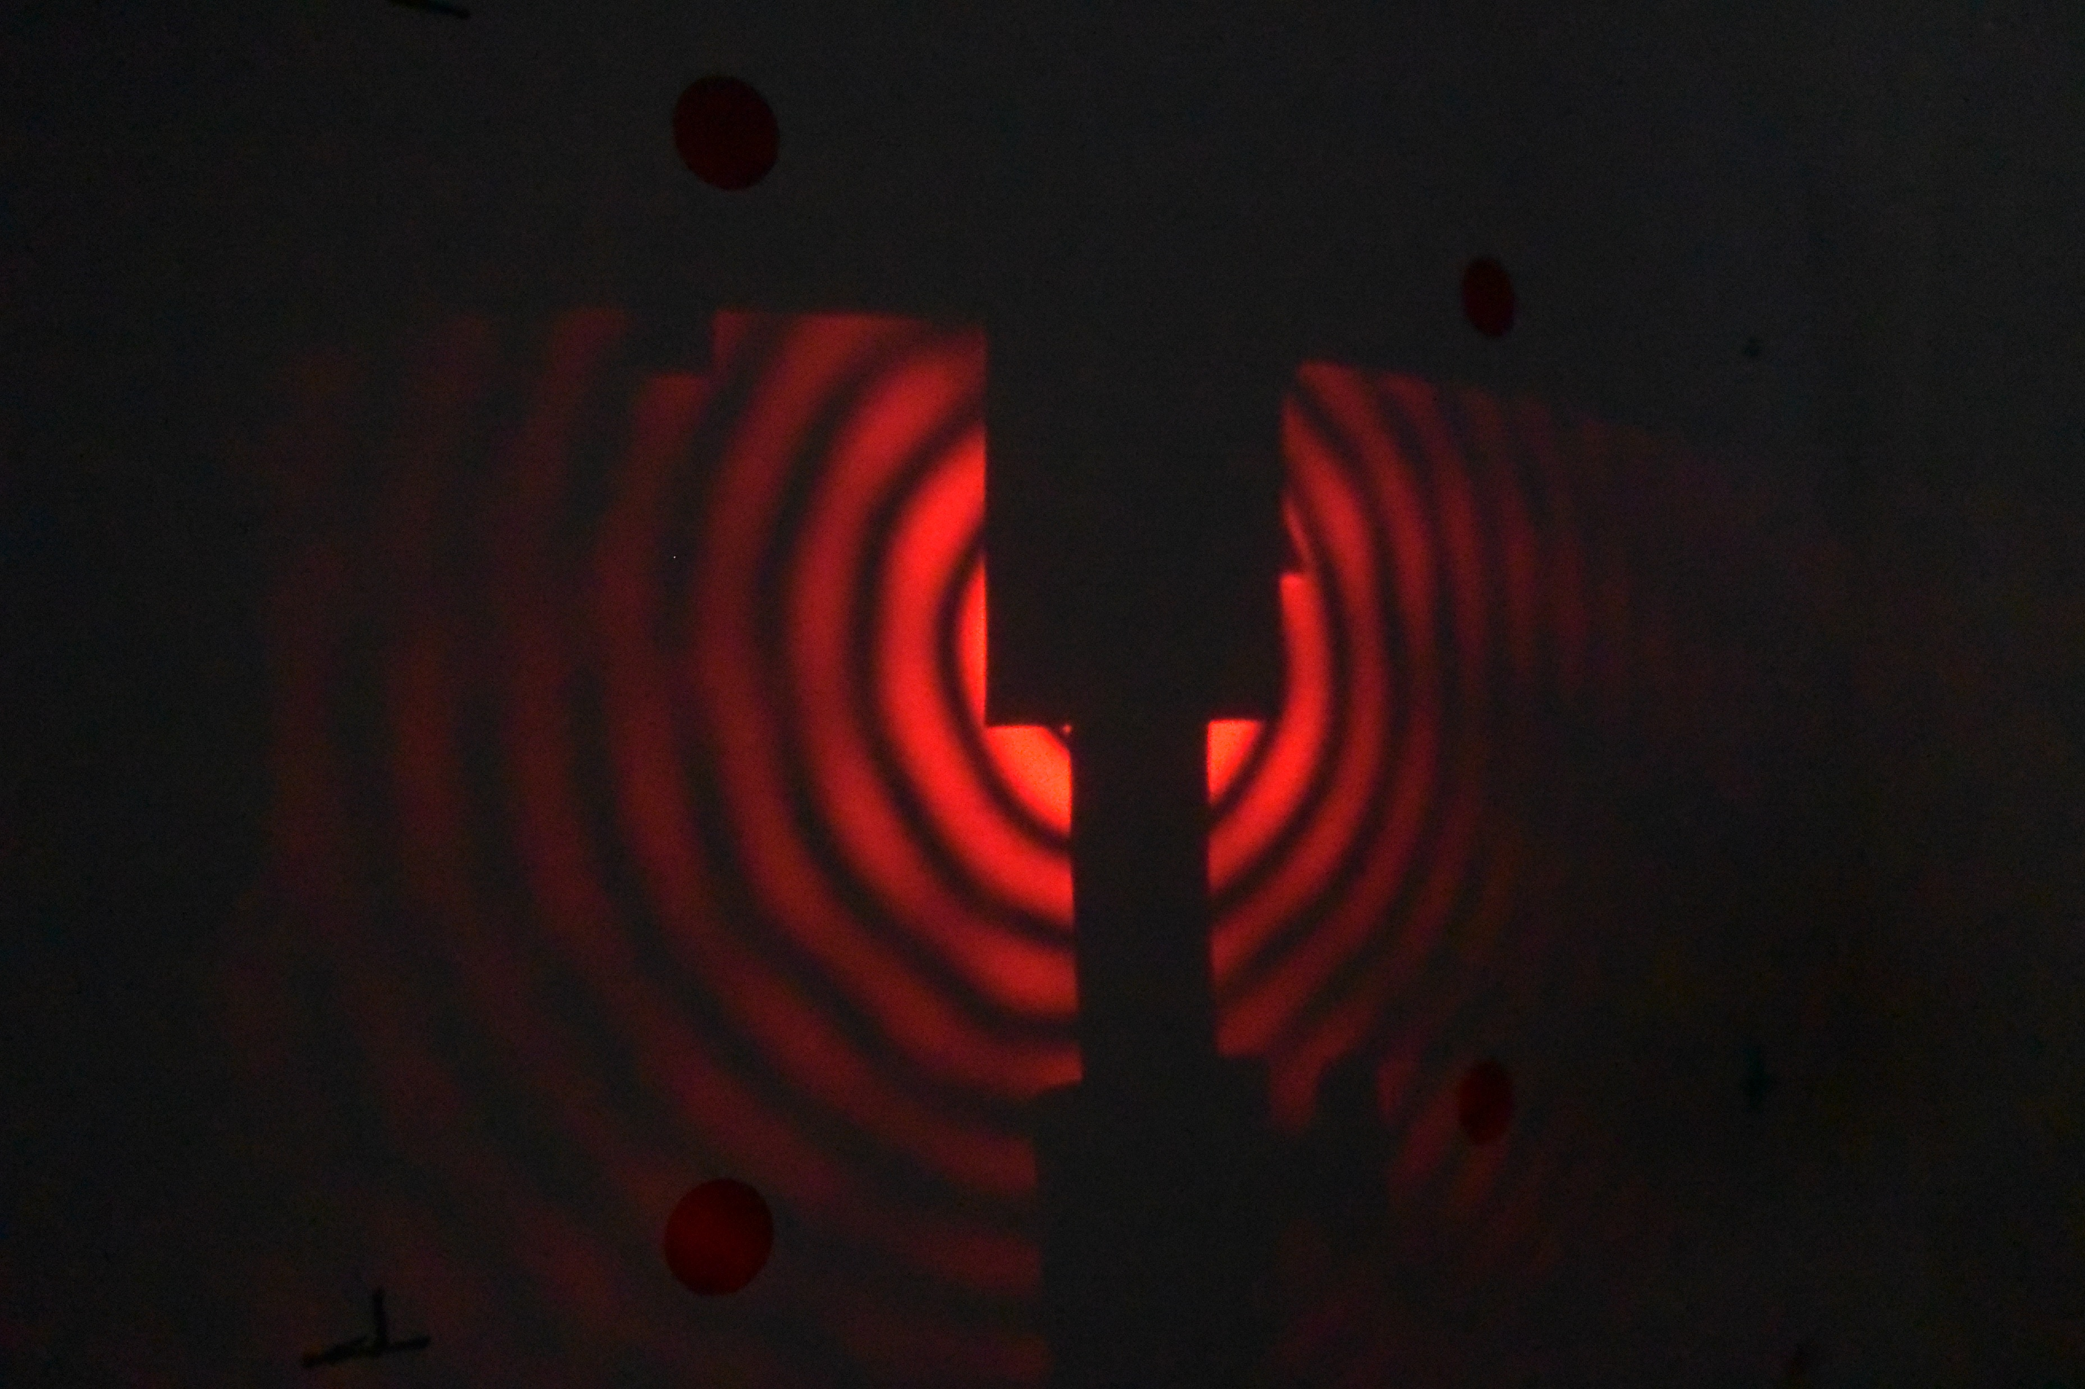
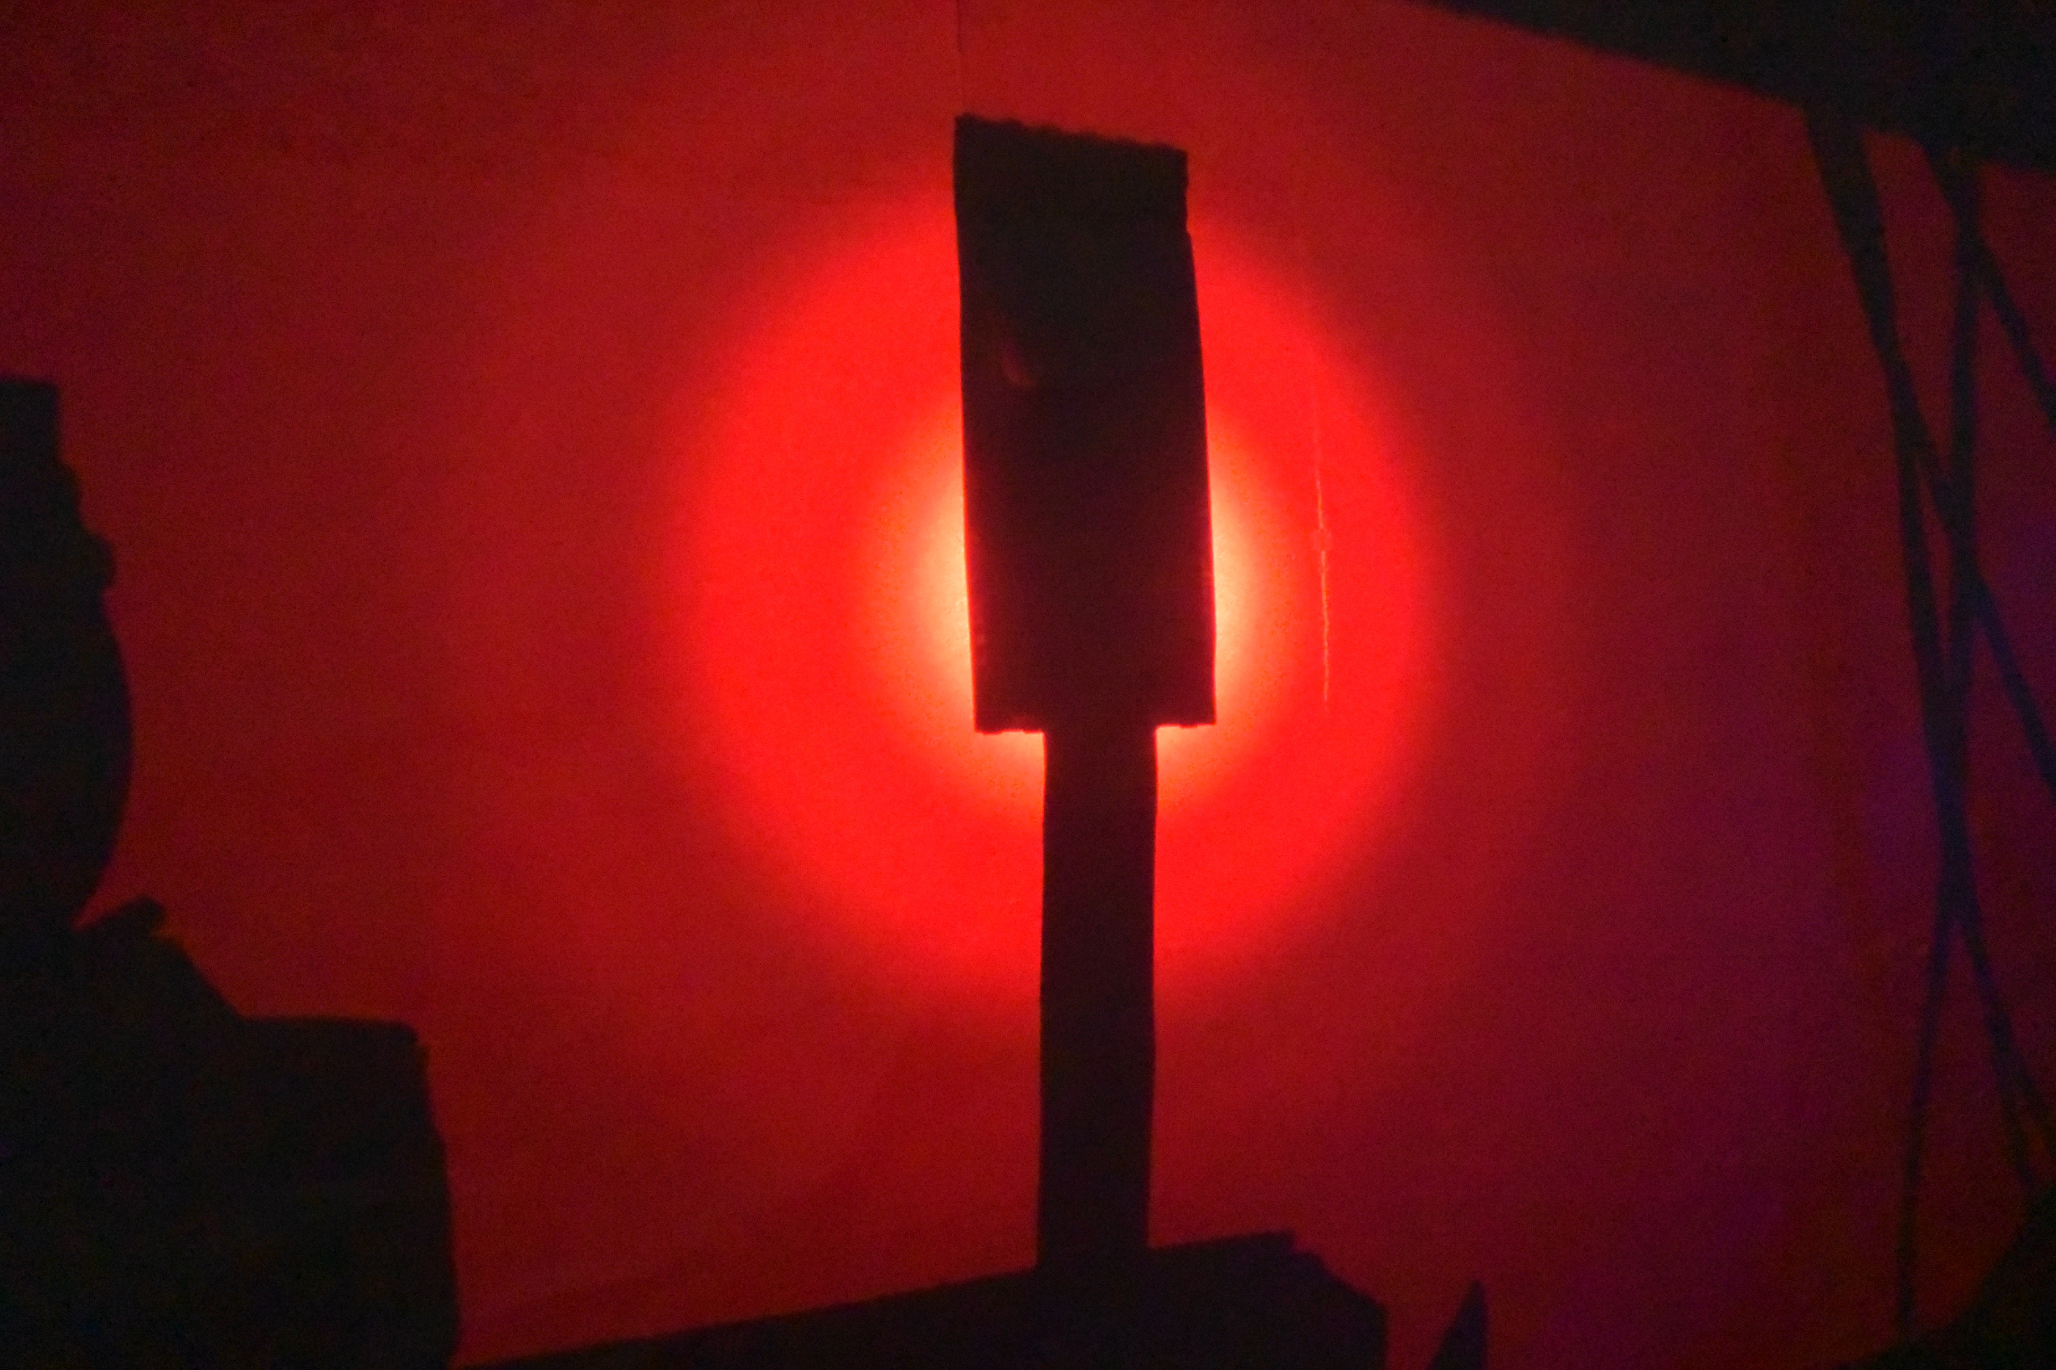
Results: Automatiseren van de Nikon 1 J4 DSLR

Slide 11
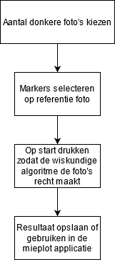
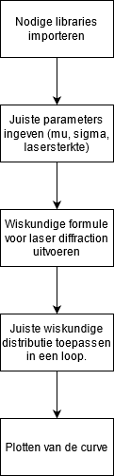
Results: Perspectief transformatie en mieplot applicatie

Slide 12
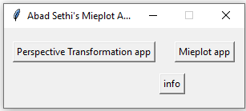
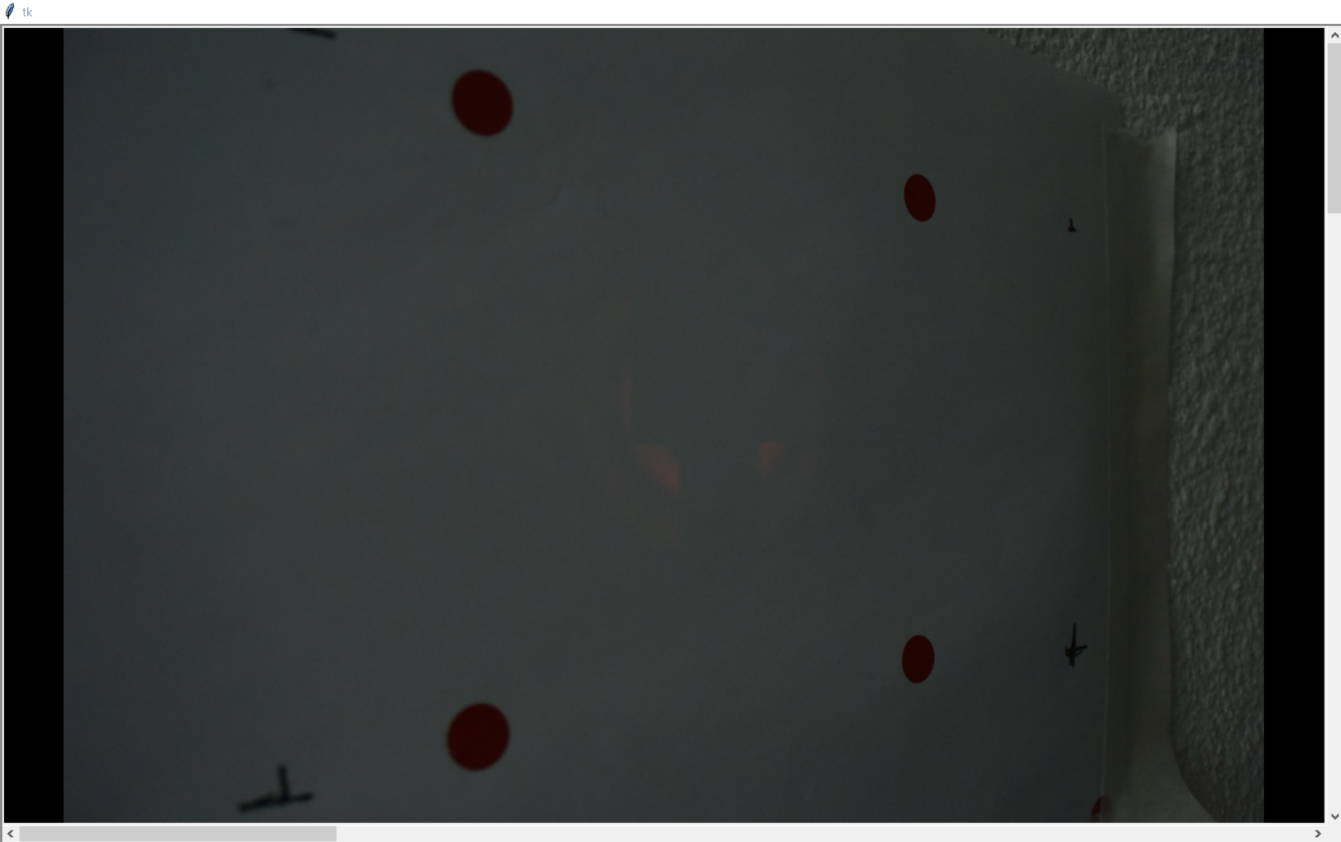
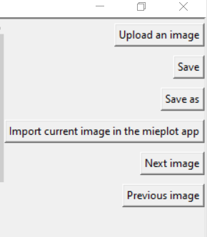
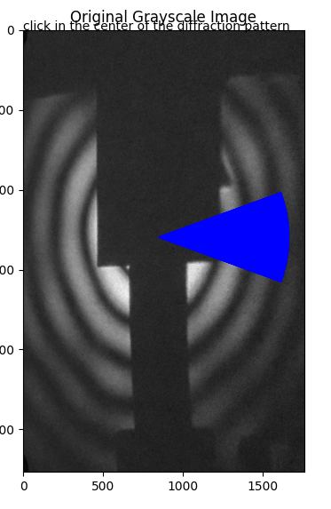
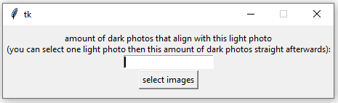
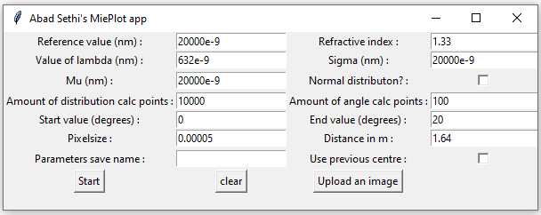
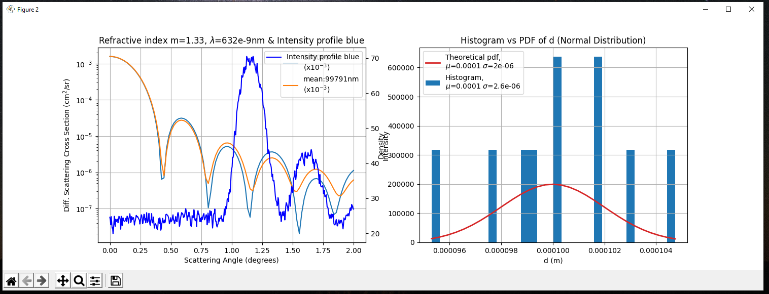
Results: Perspectief transformatie en mieplot applicatie

Slide 13
Demo: Perspectief transformatie en mieplot applicatie

Slide 14
My thesis projects
Hotplate and substrate temperature measurement

Slide 15
Materiaal en methode
Hotplate and substrate temperature measurement
µController
Thermocouple shield (KTA-259v4)
2x Thermocouple
Switch

Slide 16
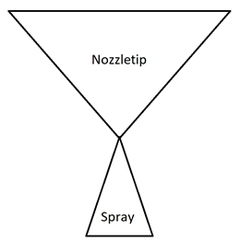
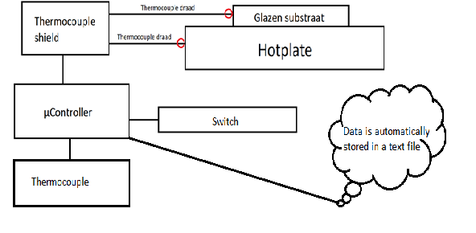
Opstelling: Thermocouple temp measurement

Slide 17
Demo: Hotplate and substrate temperature measurement

Slide 18
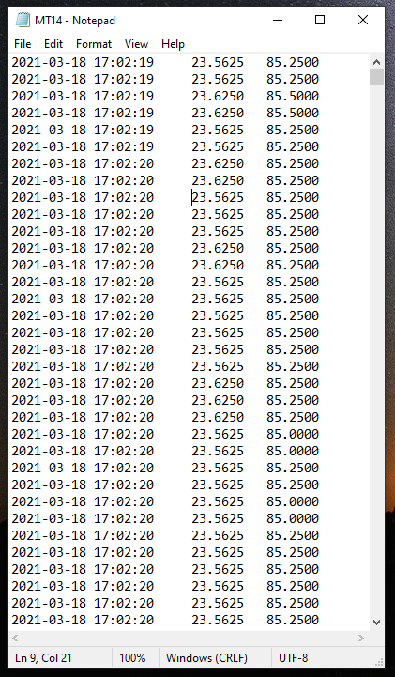
progress: Thermocouple temp measurement

Slide 19
Antw
Antwoord onderzoeksvraag
Finalise my scripts
Put the setup together
Finish my application note
kan een opstelling gemaakt worden die de druppelgrootte van micronmeter grote drupples kan meten in een spray gebruik makende van laser diffractie, met beperkte middelen?
Antwoord = Ja
19

Slide 20
Dankuwel voor uw aandacht!

